Slide 1


2018
姜琳晖

Slide 2
主要内容
01
产品阐述
04
计划方案
02
团队构架
05
计划预算
03
盈利模式
06
实施计划

Slide 3
1.产品阐述
—根据学校的需求痛点来制定对口的产品。

Slide 4
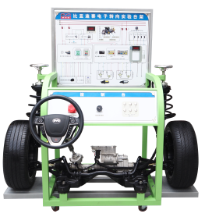
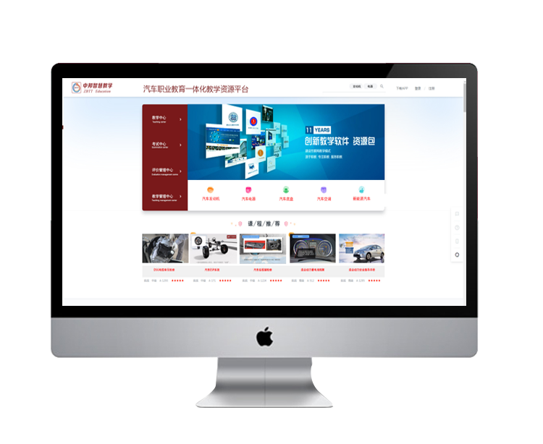

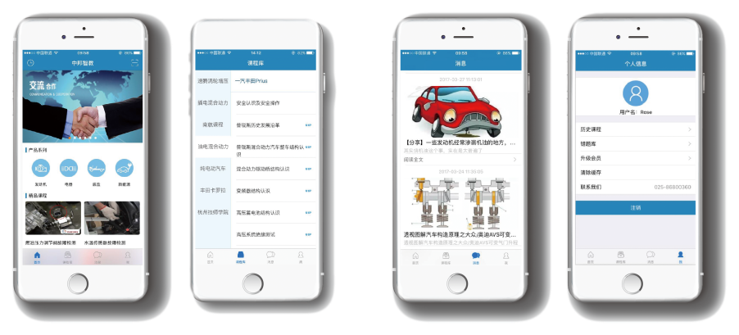
产品类别
现有
1 硬件
-教学台架（优势）
2 资源包
-教学课件
-教学微课
-工作页（暂无）
3 智慧教学系统
-5个中心
4 APP
-教学辅助工具（整理）

Slide 5
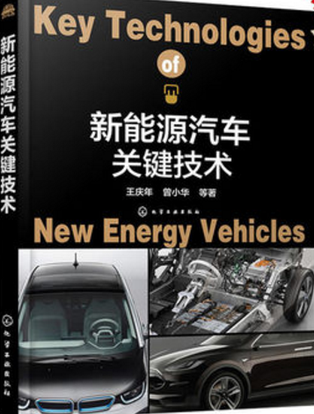
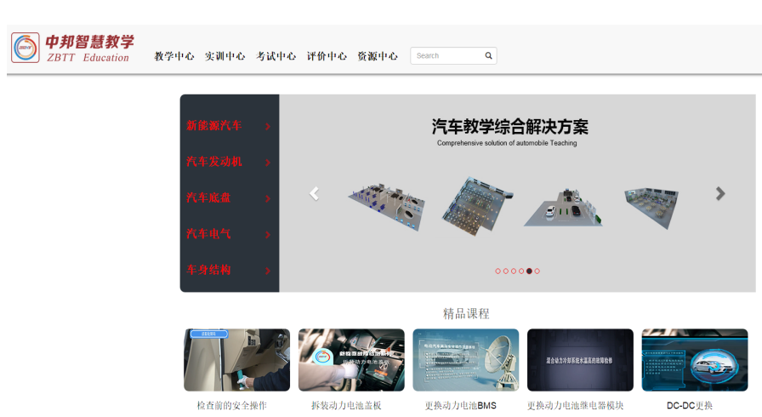
产品提升
补充
1 教材
-配套资源包使用
-校本教材
-出版教材
-
2 资源包补充
-教案（教学设计）
-配套微课的教学步骤
-围绕课件制作教学过程
-课后作业
-资源下载（教学相关）
-
3 教学系统提升
-传统、新能源资料完善
-资源上传与下载
-课后习题（题库种类）
-题库生成试卷
-动态领导可查
-
4 APP
-重新排版
-权限设置（用户登陆）
-只能浏览
-与PC端同步
-增加互动体验
-

Slide 6
2.团队构架
—各司其职，发挥所长，团队协作。

Slide 7

细分责任
1、产品快速报价
2、教学系统打造
3、APP制作
4、数字资源整合
1、招投标信息
2、各部门后勤保障（随时）
3、各部门需求整理 （新）
4、各部门协调，信息报备
技术
开发
市 场
软件
技术
信息
中心
1、前端开拓
2、项目跟进
3、做好具体事宜
4、商务洽谈
1、课程开发
2、围绕课程的资源包
3、教学技术售后
4、教师圈子积累
5、培训师打造(引子）
6、自我学习，行业培训

Slide 8
3.盈利模式
—全力把我们打造的产品推向市场。

Slide 9
市场规模
中等职业学校
（不含技工学校）
235所
江 苏
高等职业技术学院
90所
交通技师学院
10所
技师学院
16所

Slide 10
常规盈利模式
硬件设备
-教学台架
-汽保设备
-钣喷设备
-教学整车
-其他
智慧教学系统
-纯系统平台
-系统及自带资源
-系统、自带资源及定制产品
-系统（全套）及APP
01
02
APP
-APP
定制产品
-信息化大赛（微课）
-数字资源等
03
04

Slide 11
附加盈利模式
1 普通会员制
-普通会员制
-只能浏览基本资源
-课件 微课
4 合作伙伴会员制
-汽保设备
-钣喷设备
-教学整车
-其他宣传
01
01
04
02
03
2 教师会员制
-教师会员制
-浏览通用资源
-课件 微课 教学设计
-教学步骤 工作页
-上传 下载
3 专家会员制
-专家会员制
-全部
-实时考评

Slide 12
4.计划方案
—我们必须这么做，做到未雨绸缪。

Slide 13
计划方案
设置门槛——垂直型系统平台（汽车教学 竞赛）
1、样板资源体系
-新能源（北汽全套）
-传统及补充资源（必须全套）
5、教学信息化大赛资料
-微课展示
-制作微课步骤（引子）
9、教学硬件
-硬件展示 用途
-根据各学校的硬件制作资源包
2、资源库补充（APP）
-借助于外部资源百度360优酷等
-分类提取有效信息，包装后可商用
6、技能大赛
-标准 大赛资料信息 行业专家（裁判）
-大赛辅助服务（引子）
10、教师库 专家库建设
-签约教师（影响力）
-客座专家（适时宣传）
3、资料上传定时反馈
-注册信息，与当事人交互体验
-资料上传可获得智慧币可下载资源
7、教学设计（教案）
-辅助老师组织教学过程（当面）
-多种教学设计模板（获奖案例）
11、题库
-课程 任务 大赛等
-题库自动生成多种试卷
4、资料下载定时反馈（会员）
-资料下载后教师反馈，以便改进
-部分下载权限
8、研究课 示范课 说课
-两课评比辅助（资料 当面）
-获奖案例展示（分门别类）
12、上下级互动
-教师学生使用系统 上级实时交互
-家长与学校信息的交互（信息）

Slide 14
5.计划预算
—合理使用，把钱花在刀刃上。

Slide 15
计划预算
类别 | 预算 | 备注
差旅费 | 按规定执行
客情费 | 60元/人 | 申请报备 酒水自带
签约老师 | 按收益执行
签约专家 | 按收益执行
类别 | 预算 | 备注
软件开发 系统开发 | 按规定执行
培训事宜 |  | 申请报备
耗材使用 | 按规定执行 | 申请报备
行业会议 | 按规定执行 | 申请报备
类别 | 预算 | 备注
宣传用料 | 视情况再定 | 申请报备
专家讲座 | 按规定执行 | 申请报备
合作事宜 | 按合同执行
利益分配 | 视情况而定 | 申请报备

Slide 16
6.实施计划
—提高效率抢占市场先机，让竞争对手短时间内无法复制至维持现状。

Slide 17
实施计划
1 产品提升
2 微课大赛资源包
3 技能大赛资源包
4 教学设计模板
5 工作页模板
6 课件模板
7 实质性服务展开
8 培训事宜
1 收获季度
2 产品更新
3 产品完善
4 根据市场反馈改变
1-3月
7-9月
2018.1
产品完善
完全投入市场
完成商用化
巩固 提升完善 商用
2018.12
产品提升 商用化
1 现有产品进行提升
2 实现宣传商用化
3 系统使用反馈
4 新能源全套样板
5 传统全套样板
6 实训室建设样板全套
7 资源库实施积累
8 市场 产品定位
1 市场拓展 维护 商用
2 软件技术跟新
3 教学技术售后
4 资源库实时积累
5 行业宣传成熟产品
6 合理配置方案（软硬）
4-6月
10-12月

Slide 18

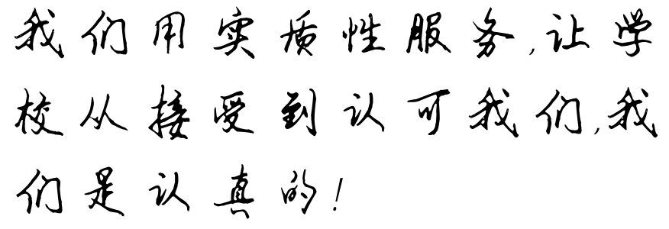


Slide 19

谢 谢

